Slide 1
معرفی لباسشویی یونیک
Unique Series
Economic Class
DWK UN 810 S
DWK UN 810 C

Slide 2
-1کلید off و ولوم تنظیم برنامه های شستشو
-2قفل کودک
-3زمان برنامه
Rinse Plus -4
Rinse Hold -5
Prewash -6
-7نشانگر قفل درب دستگاه
-8کلید Start/Pause
-9کلید Option
-10کلید Delay
-11کلید Temp

Slide 3

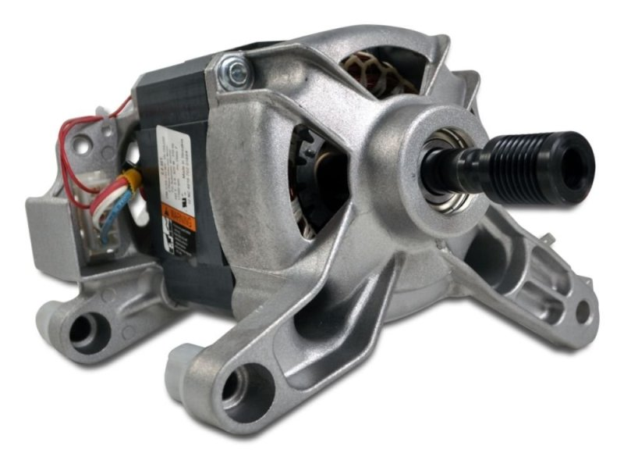
مشخصات سری کوییک
موتور یونیورسال
فناوری نانو سیلور
15 برنامه شستشو
درام الماسه نسل جدید
رتبه مصرف انرژی: A+++
ظرفیت شستشو: 8 کیلوگرم
حداکثر دور خشک کن: 1200 دور در دقیقه
24 ماه ضمانت قطعات و 10 سال پشتیبانی فنی و قطعات از زمان نصب

Slide 4

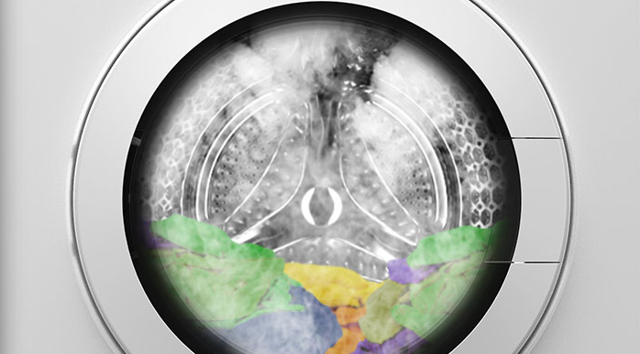
برنامه ها
Express -1 شستشوی سریع برای لباسهایی با رنگ ثابت و مقدار کثیفی کم
Cotton -2: لباسهای پنبه ای، کتانی، ملحفه و مانند آن، لباسهای رنگ ثابت
Cotton -3 ECO: شستشوی اقتصادی
Sensitive -4: لباس های ظریف و حساس که به آسانی صدمه می بینند
Wool -5: شستشوی لباس های پشمی که قابل شستشو با لباسشویی هستند
Synthetic -6: لباس هایی از جنس پلی آمید، اکریلیک و پلی استر و الیاف مصنوعی
: Rinse + Spine -7آبکشی و چرخش خشک کن
:Self Clean -8شستشوی درام
Drain -9: تخلیه درام
Intensive -10: شستشوی لباس های خیلی کثیف
Anti Stain -11: شستشو همراه با لکه بری
Spin -12: خش ککن
All In -13: شستشوی لباسهای ترکیبی و در هم
Hand Wash -14: شبیه سازی شستشوی دستی لباس های حساس با مقدار کثیفی کم
Steam Pro -15: شستشو همراه با بخار

Slide 5
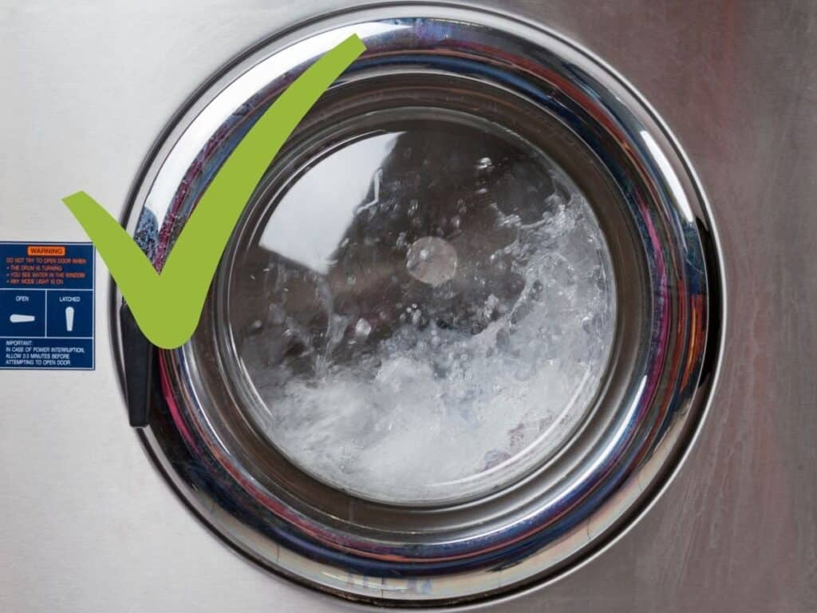
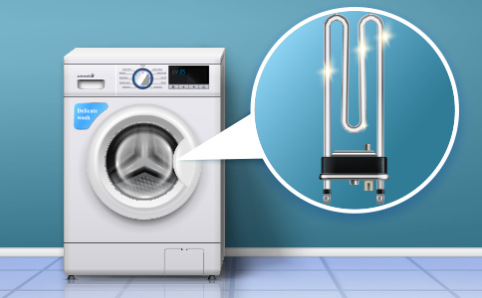

آپشن ها
Child lock قفل کودک
Rinse+ آبکشی اضافه
Rinse Hold غوطه وری
Easy iron اتوکشی آسان
Pre Wash پیش شستشو
Favorite ذخیره تنظیمات دلخواه
Spin Change تغییر دور خش کن
Delay wash تاخیر در زمان شستشو
Temp Change تغییر دمای شستشو

Slide 6

Thanks!

